Slide 1
Curs de formare profesională continuă „Trecem rapid către învățământul la distanță”
Sesiunea 3. Soluții cloud, inclusiv crearea portofoliilor-dosare; suite de documente, inclusiv prezentări
Tatiana Veverița
Universitatea de Stat din Tiraspol

Slide 2
În cadrul sesiunii precedente am aflat/învățat:
ce resurse utilizăm pentru a organiza instruirea la distanță;
de ce trebuie să ținem cont în predarea la distanță;
cum comunicăm la distanță cu elevii/colegii sincron/asincron;
cum se folsesc aplicațiile pentru filmarea ecranului calculatorului;
cum putem înregistra ecranul utilizând o aplicație accesată online;
cum creăm un video educațional prin capturarea ecranului.

Slide 3
Întrebări puse pe parcursul sesiunii precedente
Ce aplicații se pot utiliza pentru scrierea formulelor chimice?
ChemBioOffice2012

Slide 4
Cuprins
01
Google Drive
02
Google Docs
03
Google Slides
04
Google Forms

Slide 5
1. Google Drive

Slide 6
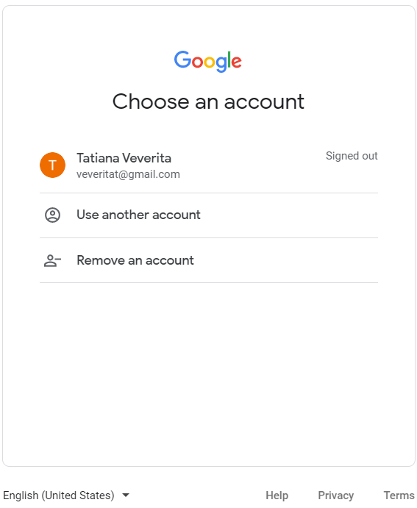
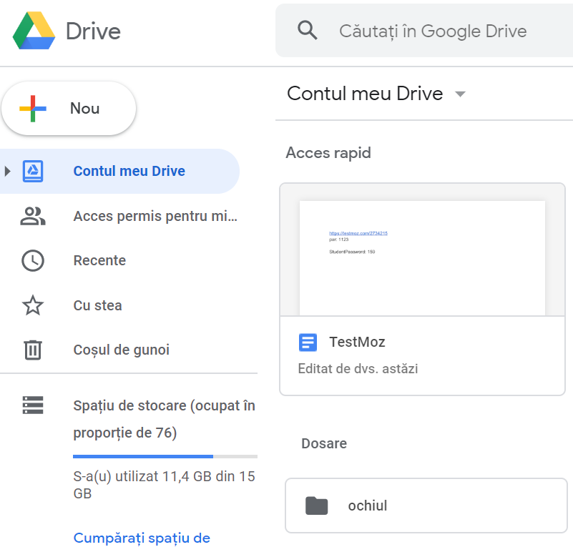
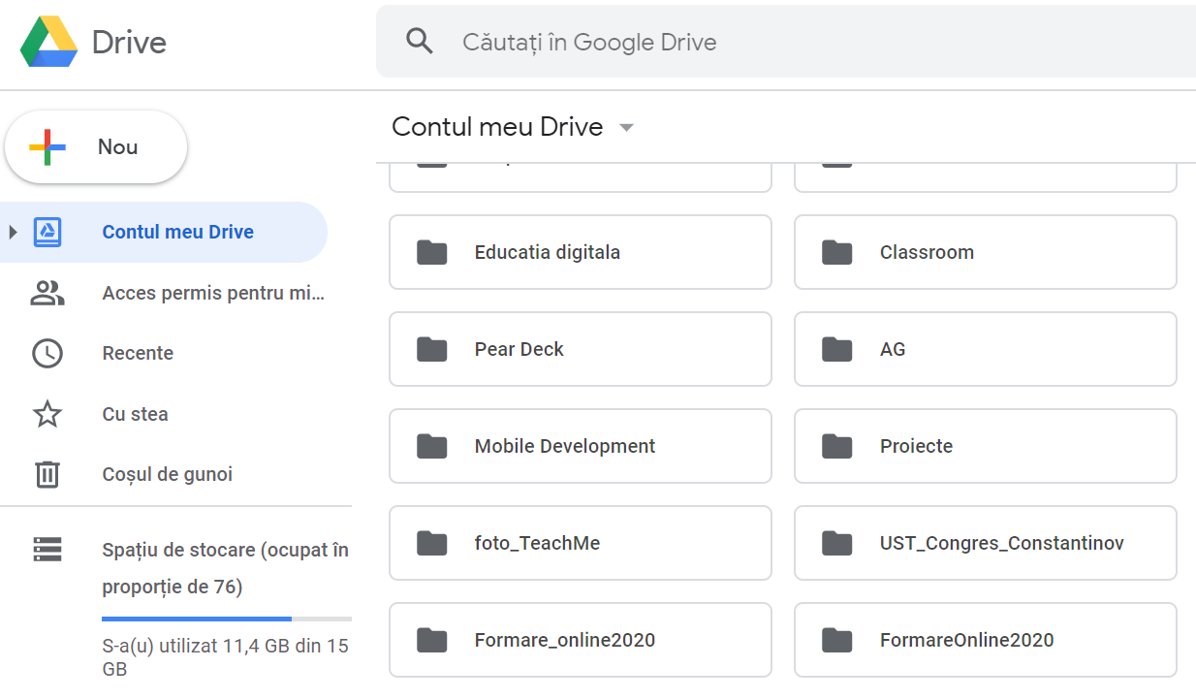
1. Logarea
Aplicația
Google Drive
Crearea
Dosarelor

Slide 7
1. Utilizarea OCR (Optical Character Recognition)
Recunoașterea optică a caracterelor

Slide 8
OCR
Recunoaşterea scrisului din documente pdf
Recunoaşterea scrisului din imagini
Recunoaşterea documente scanate
Recunoașterea scrisului de mână din imagini

Slide 9
2. Lucrul Offline

Slide 10
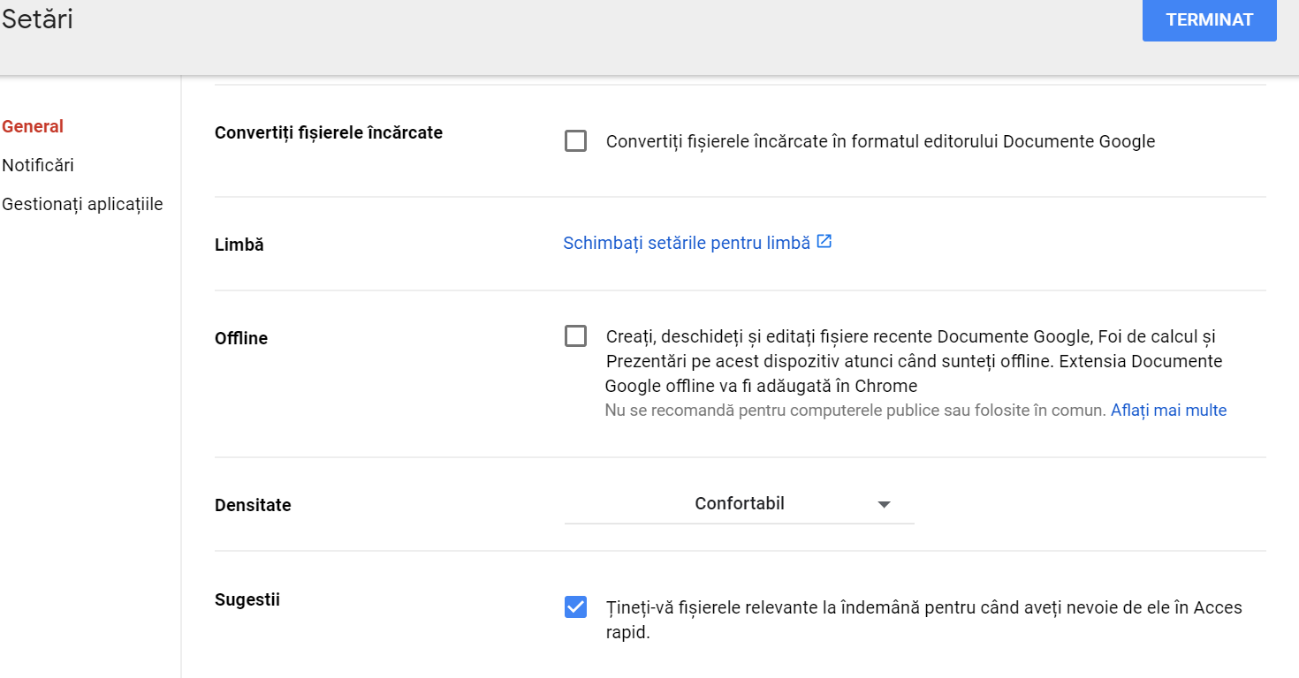
Offline

Slide 11
3. Evidența modificărilor

Slide 12
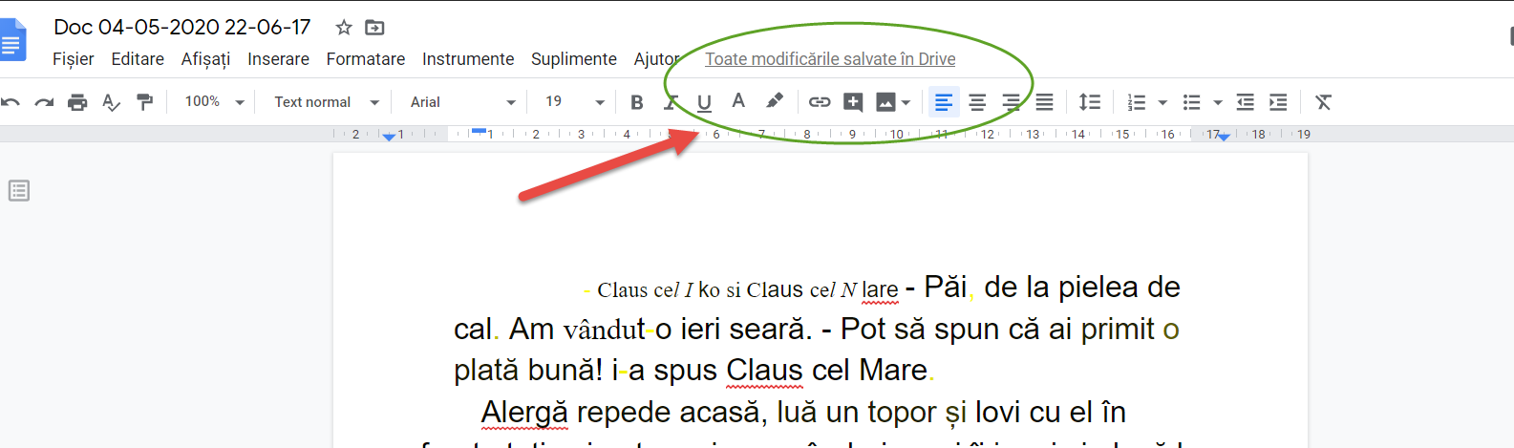
Istoricul versiunilor
În bara de meniuri Toate modificările salvate în Drive.

Slide 13
2. Google Docs

Slide 14
Principalele beneficii Google Docs
1. Folosește comenzile compacte
2. Accesibilitate crescută pentru opțiuni adiționale
3. Repetarea frecventă a unui text
4. Construiește-ți propriul dicționar

Slide 15
Principalele beneficii Google Docs
5. Folosirea colaborativă a unui document
6. Vizualizarea istoricului versiunilor
7. Controlul vocal
8. Căutarea documentelor

Slide 16
Principalele beneficii Google Docs
9. Deschiderea documentelor în taburi separate
10. Lucrează Offline

Slide 17
3. Google Slides

Slide 18
Sfaturi utile
Pentru a utiliza un șablon de prezentare sau o temă, redenumiți-o mai întâi. Apoi, găsiți diapozitivele concepute profesional și le modificați cu propriile informații.
01
Utilizați un șablon de diapozitive
Deschideți prezentarea pe care o creați.
Faceți Ctrl + C după care Clic Ctrl + V pentru a lipi slide-ul copiat din clipboard în noua prezentare.
02
Tăiați și lipiți diapozitive de la o prezentare la alta
Asigurați-vă că microfonul este pornit. Dați clic pe Speaker Note secțiune a ecranului. Selectați Instrumente> Note de tip vorbitor de voce.
03
Dictați-vă textul în prezentare

Slide 19
Sfaturi utile
Imaginile de fundal fac ca prezentările să devină mai atrăgătoare și pot evidenția concepte importante.
04
Utilizați o imagine ca fundal
Răspundeți la întrebările publicului cu ajutorul instrumentului Q & A
Instrumentul Q & A oferă o adresă URL în care audiența dvs. poate merge pentru a pune întrebări cu privire la prezentarea dvs.
05
Conectați-vă la un serviciu de redare muzicală precum Spotify, SoundCloud sau Apple Music.
Inserați un videoclip YouTube care are o coloană sonoră pe care doriți să o utilizați.
06
Adăugați sunet la prezentarea dvs.

Slide 20
Sfaturi utile
Accesați Distribuiți pentru a împărtăși prezentarea dvs. unei anumite persoane. Introduceți numele persoanelor cărora doriți să le partajați prezentarea Google.
07
Pentru a colabora, partajați-vă prezentarea
Instrumente> Dicționar personal. Adăugați termenii dvs. specifici. Nu vor mai fi semnalate ca erori de ortografie posibile. Adăugați termeni și expresii.
08
Adăugați termeni tehnici în dicționarul personal
Folosește Istoricul versiunilor pentru a restabili o versiune anterioară a prezentării. Fișier> Consultați istoricul reviziilor pentru a vedea un panou cu versiuni mai vechi ale prezentării.
09
Reveniți la o versiune anterioară a prezentării

Slide 21
Sfaturi utile
Accesați Distribuiți pentru a împărtăși prezentarea dvs. unei anumite persoane. Introduceți numele persoanelor cărora doriți să le partajați prezentarea Google.
10
Încorporați prezentarea dvs. într-un site web
Găsiți comenzile rapide de la tastatură de la Ajutor> Comenzi rapide de la tastatură opțiune din meniu.
11
Aflați comenzile rapide ale tastaturii Google Slides
Utilizați imbrele pentru a face textul mai elegant.
12
Faceți-vă textul mai elegant

Slide 22
4. Google Forms

Slide 23
Google Forms
Google Forms face parte din pachetul de instrumente prin care poti crea sondaje online gratuit. Google Forms iti permite să colectezi informații folosind chestionare sau sondaje personalizate.
Aceste rezultate sunt inregistrate automat pe o foaie de calcul Excel, oferind autorului chestionarului sau sondajului posibilitatea ca aceste rezultate sa fie verificate in timp real pe tot parcursul desfasurarii lor.

Slide 24
Link-uri utile:
https://itigic.com/ro/complete-guide-to-using-docs-google/;
https://www.google.com/intl/ro_md/docs/about/;
https://medium.com/@aclowwwn_ro/ghid-de-folosire-google-drive-2371fe5e7767;
https://itigic.com/ro/google-slides-complete-guide/.

Slide 25
În cadrul sesiuni următoare vom afla/învăța:
Cum creăm prezentările interactive;
Ce aplicații folosim pentru crearea prezentărilor interactive.

Slide 26
Vă mulțumesc pentru atenție!
veveritat@gmail.com

